Slide 1
Муниципальное бюджетное дошкольное образовательное учреждение
«Детский сад № 7 города Судогда»
«Современные здоровьесберегающие
технологии
в детском саду»

Slide 2
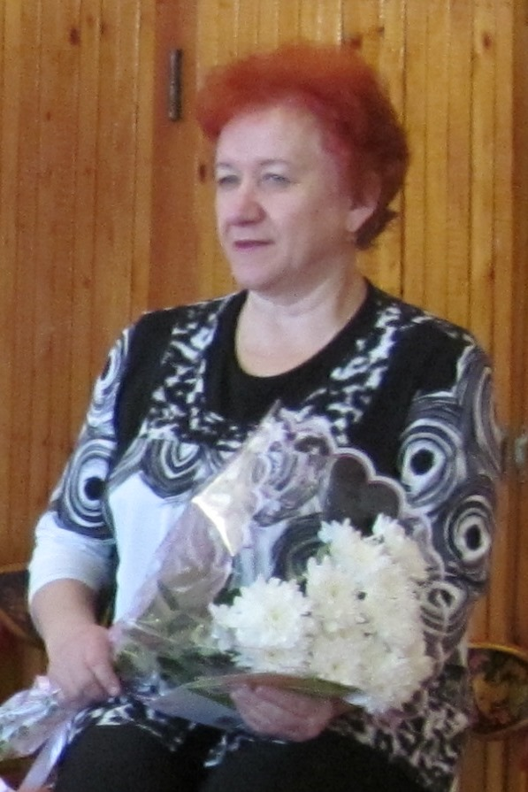
Инструктор
по физической культуре
Визгунова Валентина Геннадьевна
Педагогический стаж работы: 40 лет,
В занимаемой должности: 15 лет
Высшая квалификационная категория

Slide 3
Физкультурно-оздоровительная работа
В нашем детском саду ведется целенаправленная и систематическая работа по физическому развитию детей.
Режим двигательной активности учитывает возрастные и индивидуальные особенности детей и активно используются здоровьесберегающие технологии. Существенное место в решении данной задачи занимают различные формы активного отдыха: спортивные досуги, праздники. В каждой возрастной группе оборудованы центры двигательной активности, которые дают детям возможность играть, выполнять физические упражнения самостоятельно. Во всех группах систематизируются материалы по вопросам формирования здорового образа жизни, изготовлены стенды по безопасности жизнедеятельности и пожарной безопасности, памятки для родителей по организации здорового питания. Всё это помогает физическому развитию детей, способствует повышению функциональных возможностей ребенка, улучшению его работоспособности и закаленности, является эффективным средством всестороннего развития и воспитания.

Slide 4
Современные здоровьесберегающие педагогические технологии
Коррекционные технологии
Технологии сохранения и стимулирования здоровья
Технологии обучения здоровому образу жизни

Slide 5
Динамические паузы
Гимнастика пробуждения
Подвижные и спортивные игры
Ритмопластика
Технологии сохранения и стимулирования здоровья
Пальчиковая гимнастика
Релаксация
Гимнастика для глаз
Дыхательная гимнастика
Технологии эстетической направленности

Slide 6
Физкультурные занятия
Утренняя гимнастика
Точечный массаж
Технология обучения здоровому образу жизни
Занятия по валеологии
Самомассаж
Проблемно-игровые и коммуникативные игры

Slide 7
Технологии музыкального воздействия
Технологии воздействия цветом
Арт –терапия
Коррекционные технологии
Технологии коррекции поведения
Су-Джок терапия
Сказкотерапия
Артикуляционная гимнастика

Slide 8
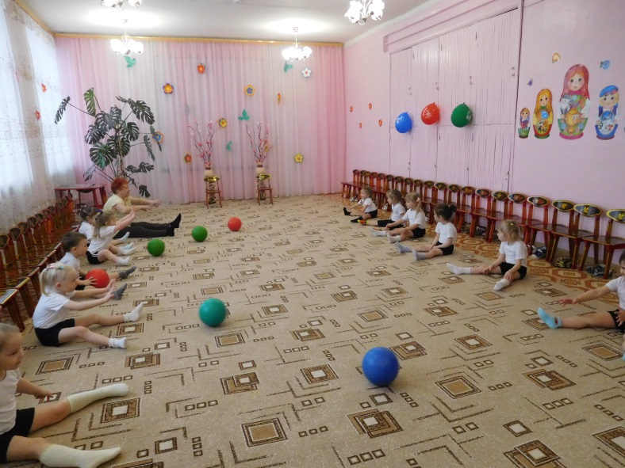
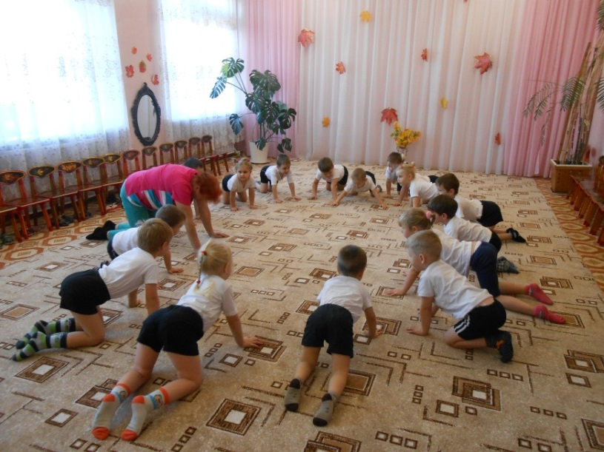
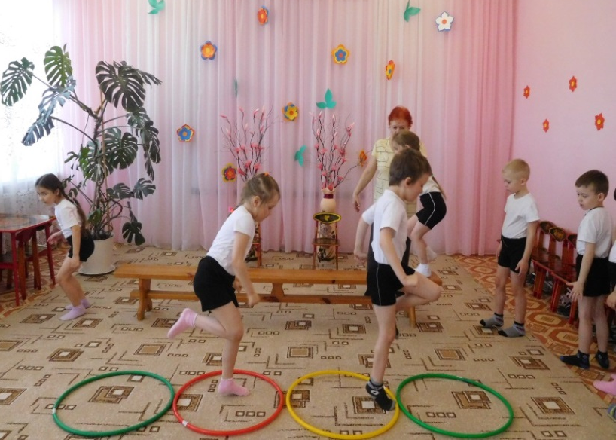
Физкультурные занятия

Slide 9
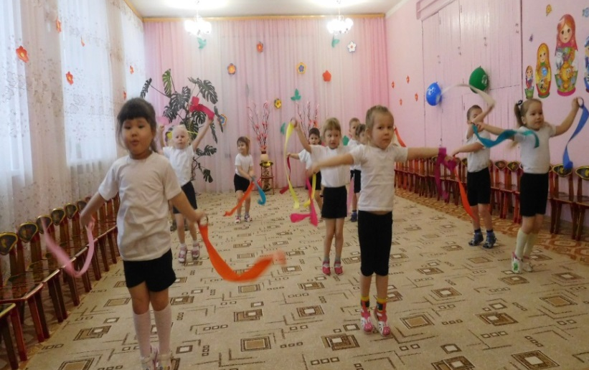
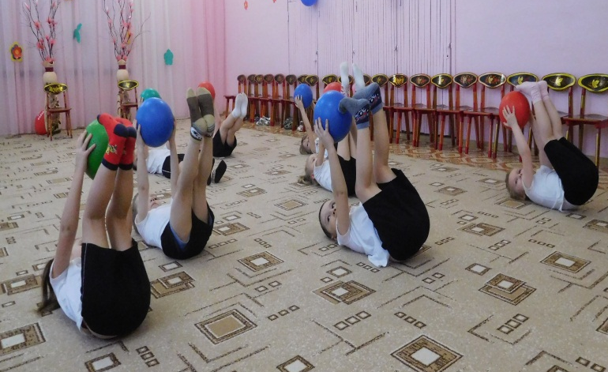
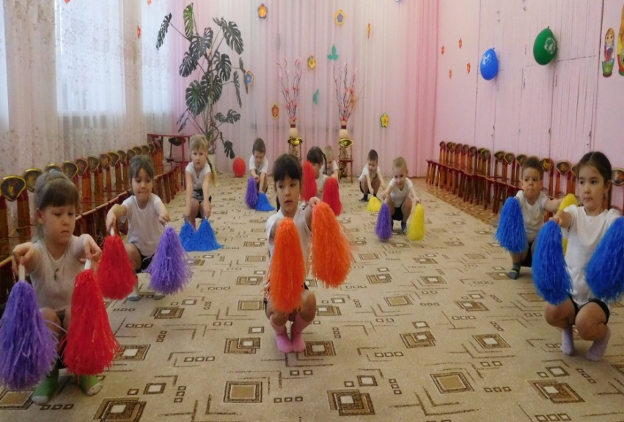
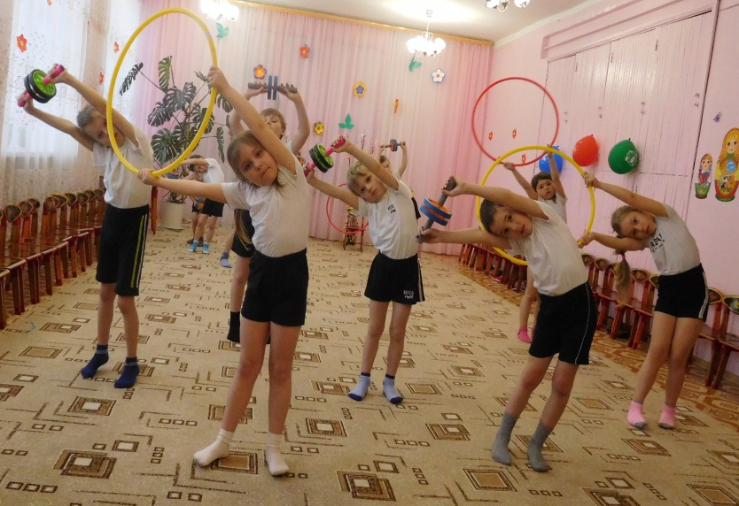
Утренняя гимнастика

Slide 10
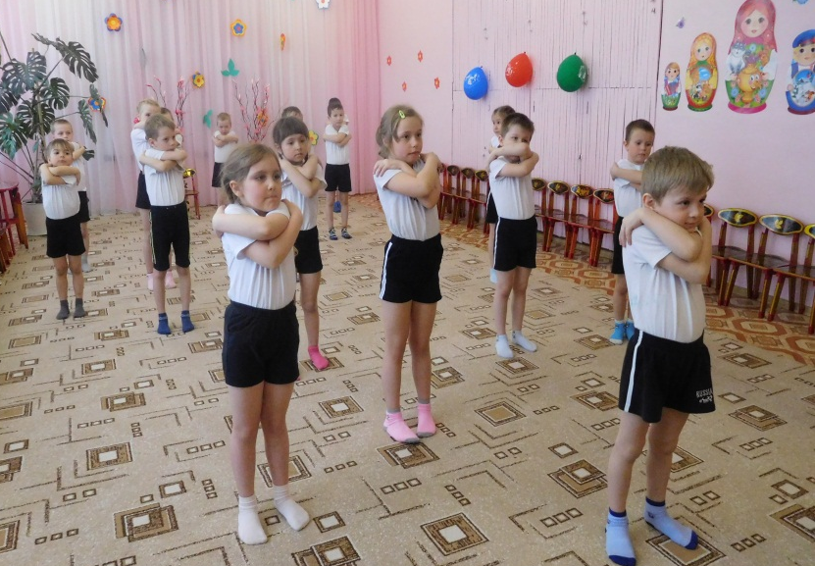
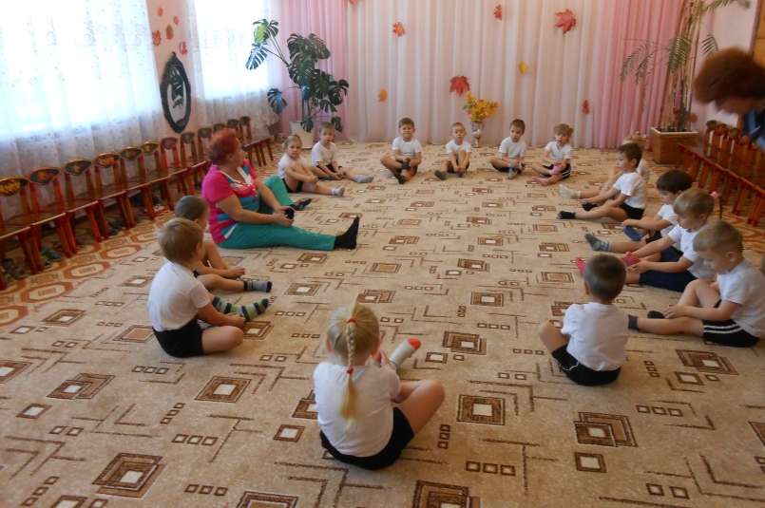
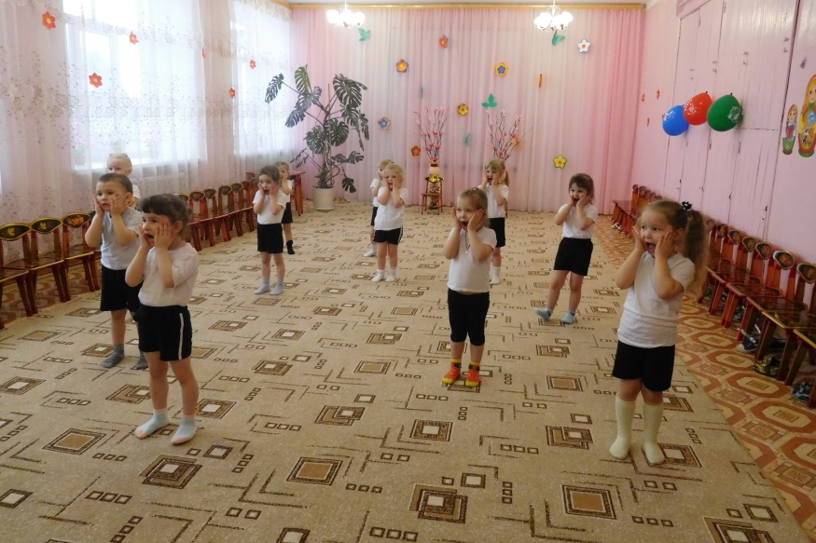
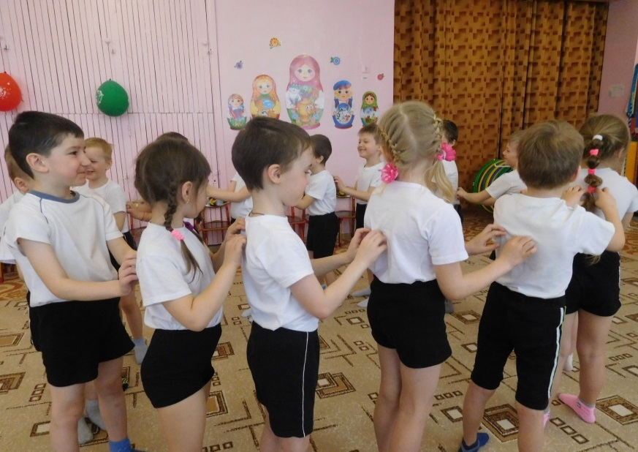
Массаж и самомассаж

Slide 11
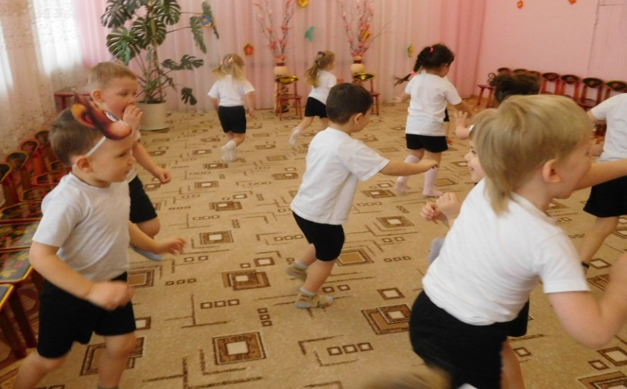
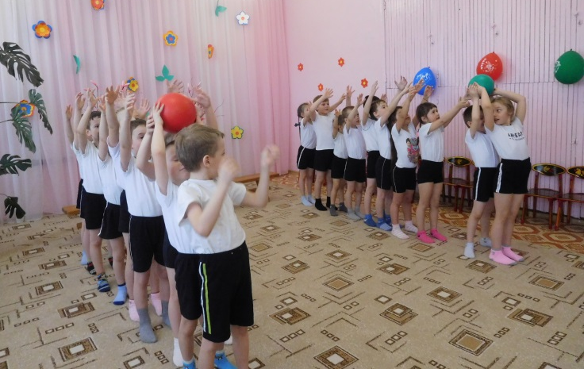
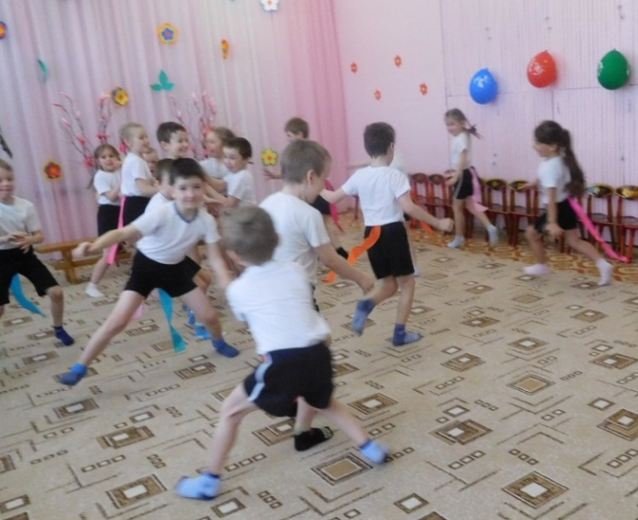
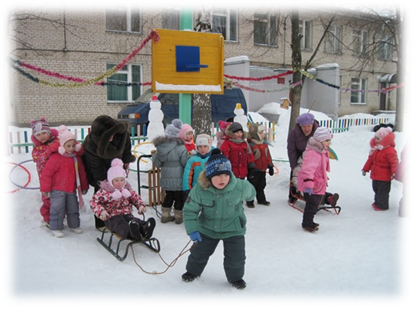
Подвижные и спортивные игры

Slide 12
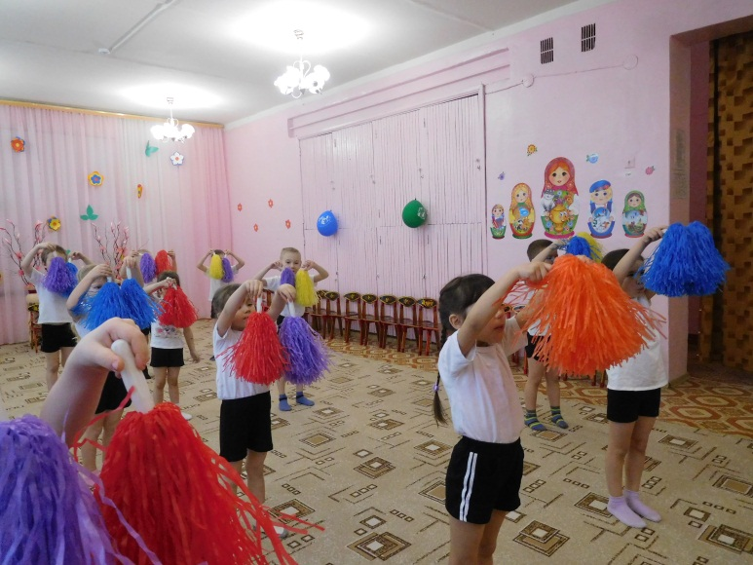
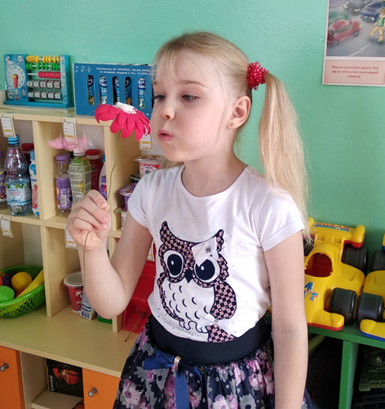
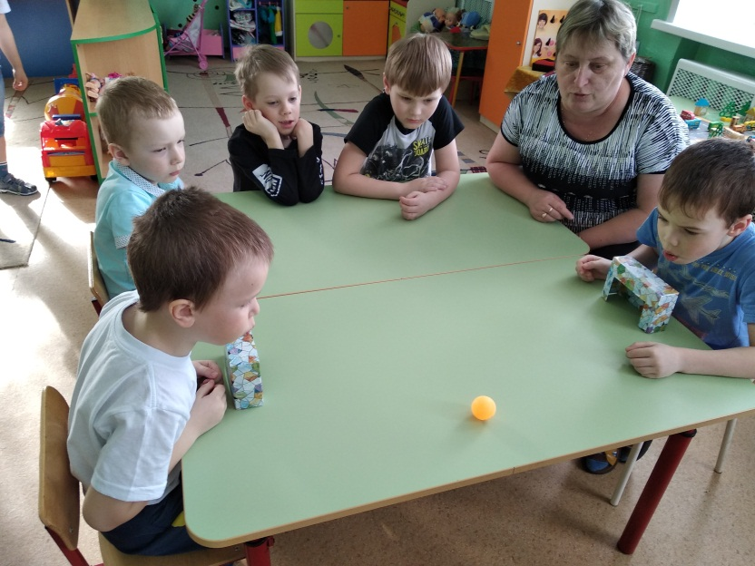
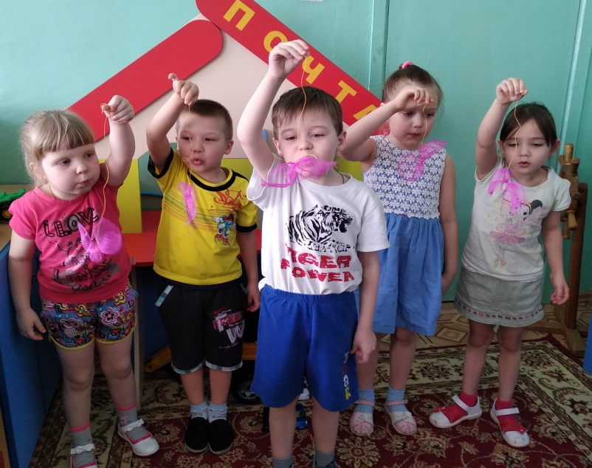
Дыхательная гимнастика

Slide 13
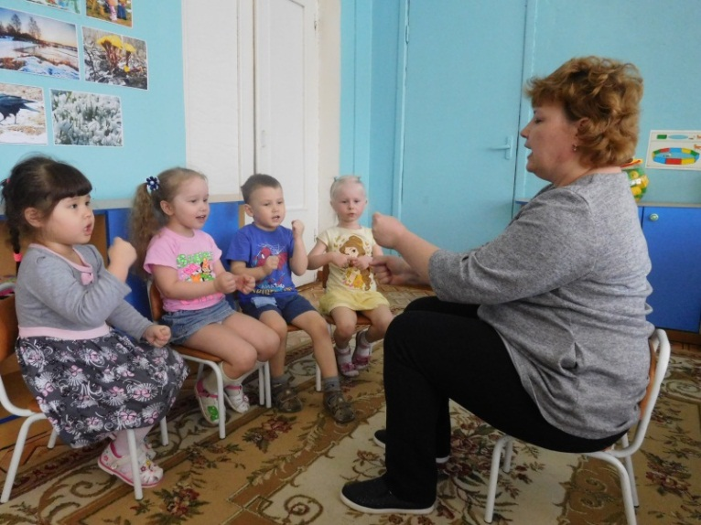
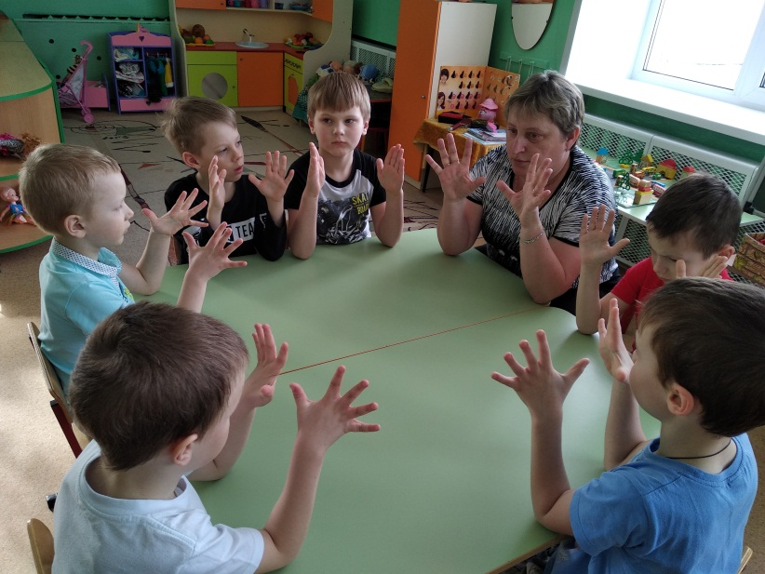
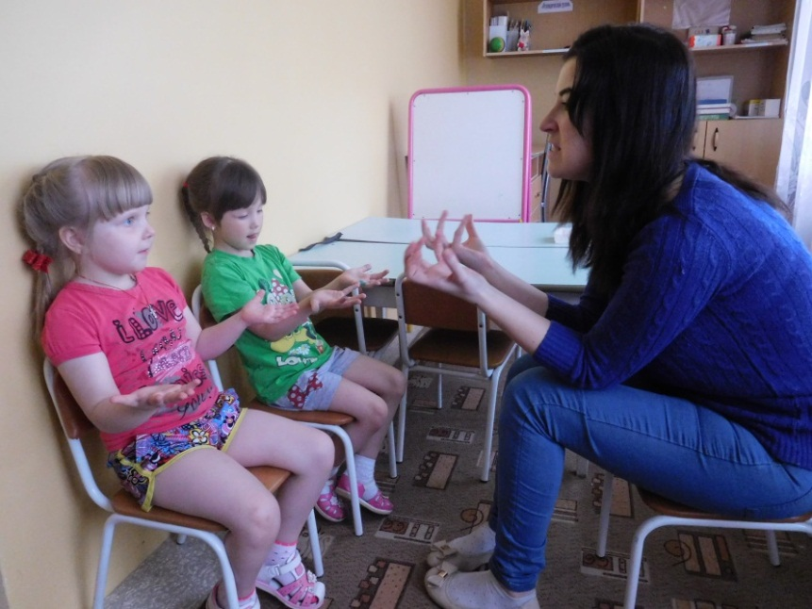
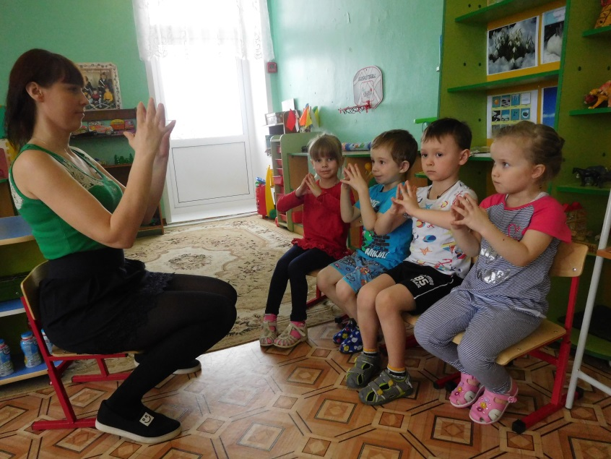
Пальчиковая гимнастика

Slide 14
Гимнастика пробуждения

Slide 15
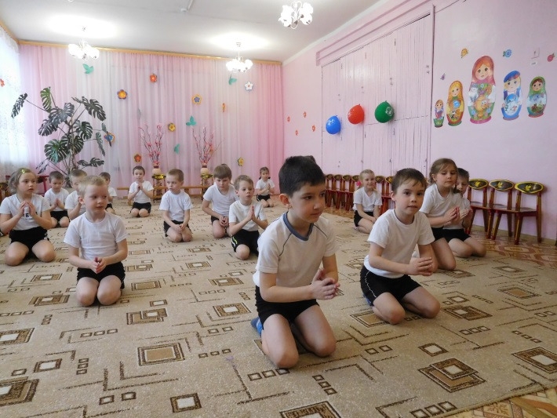
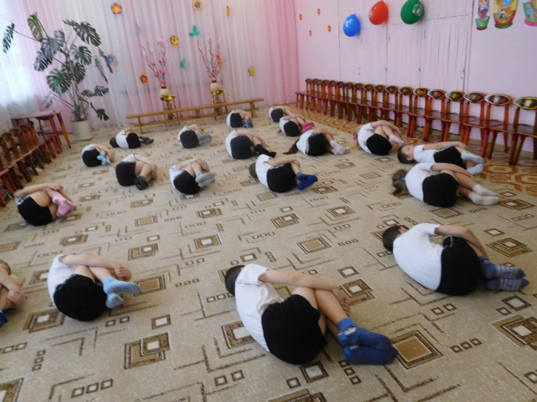
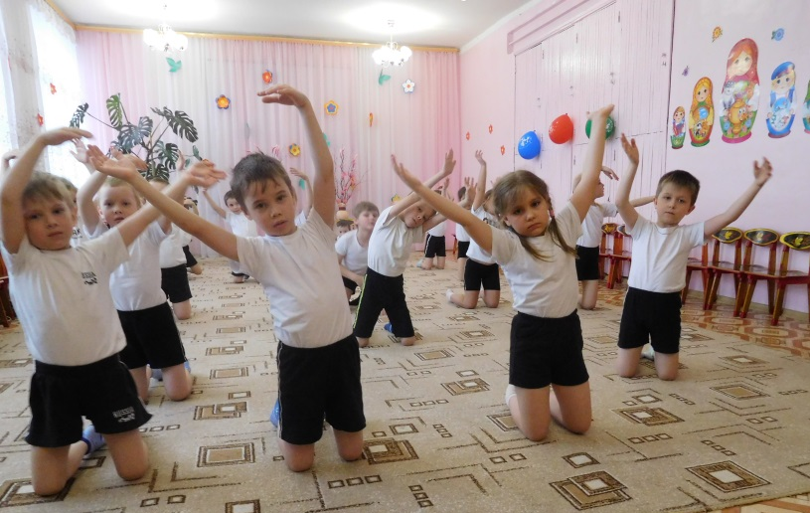
Ритмопластика

Slide 16
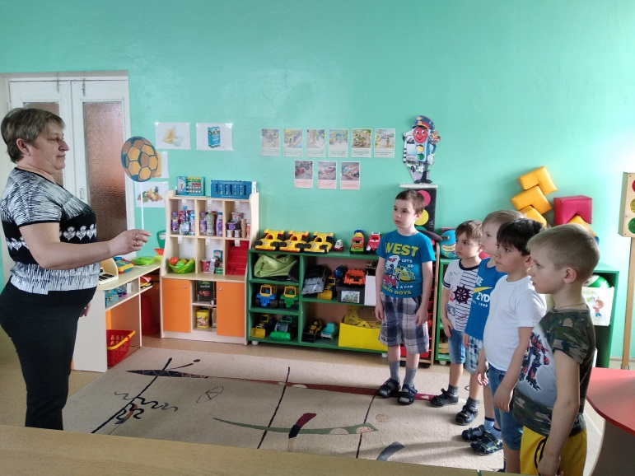
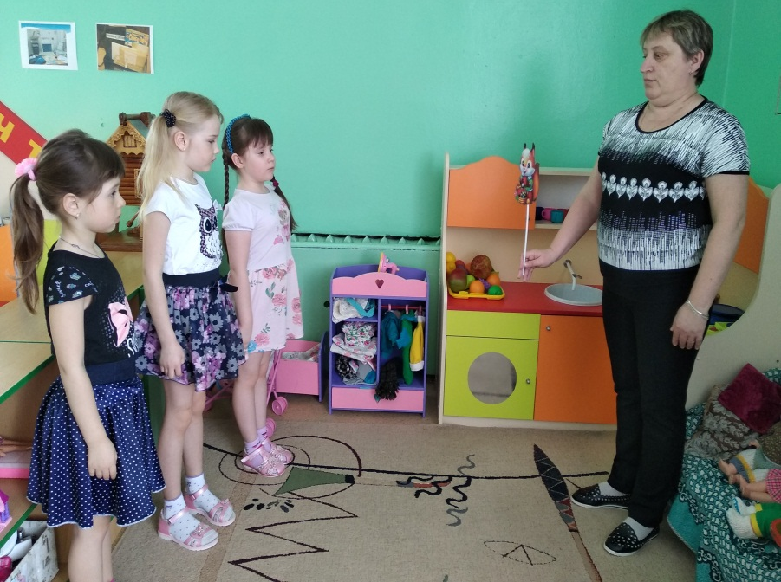
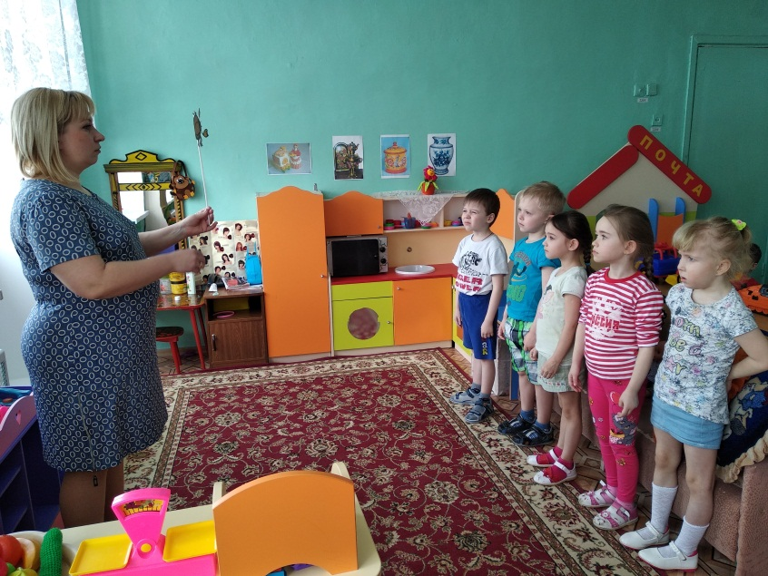
Гимнастика для глаз

Slide 17
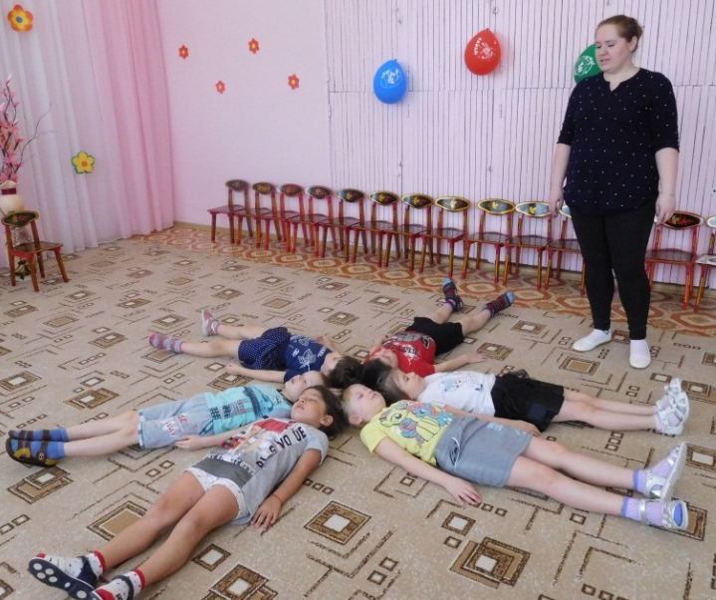
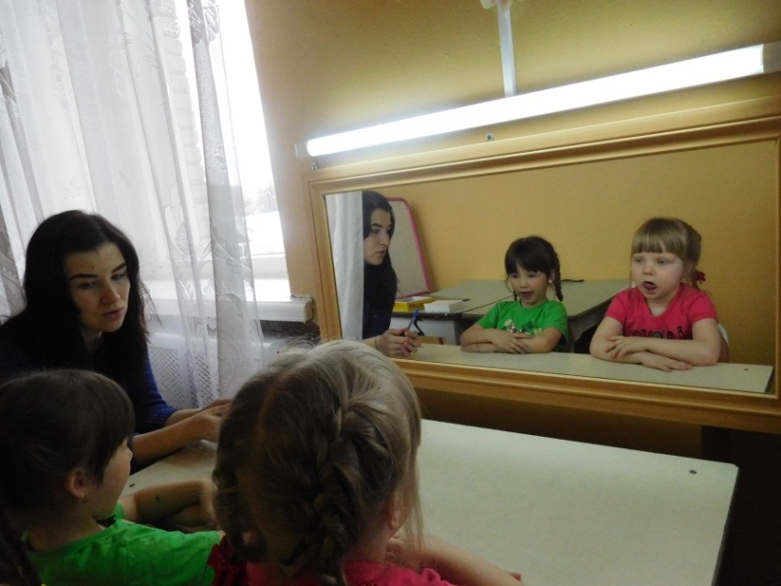
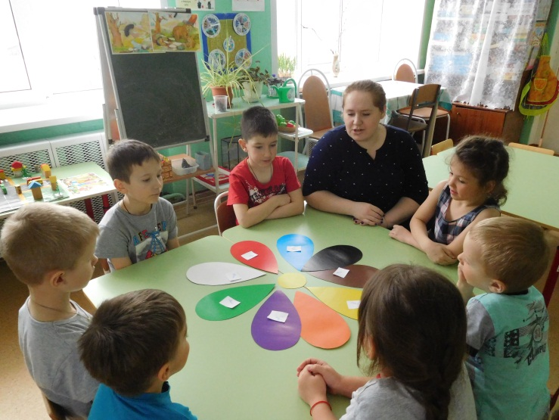
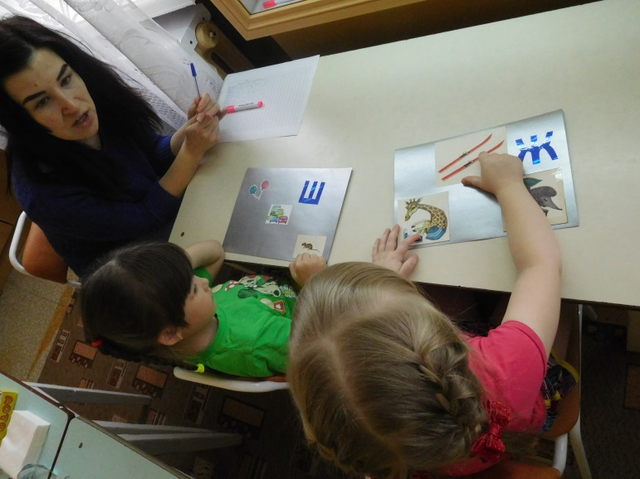
Коррекционные технологии

Slide 18
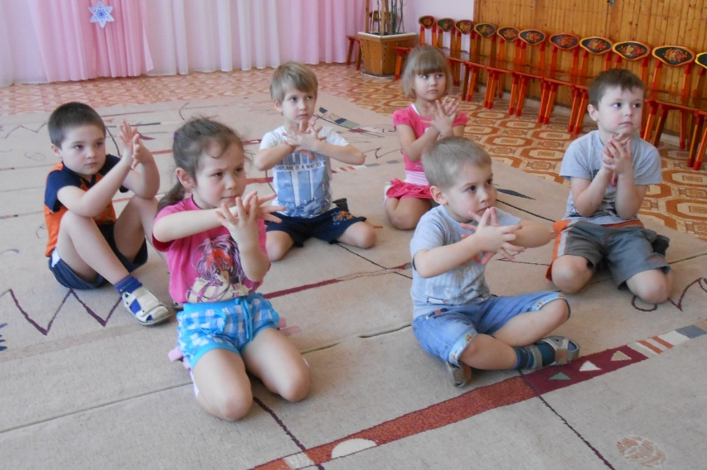
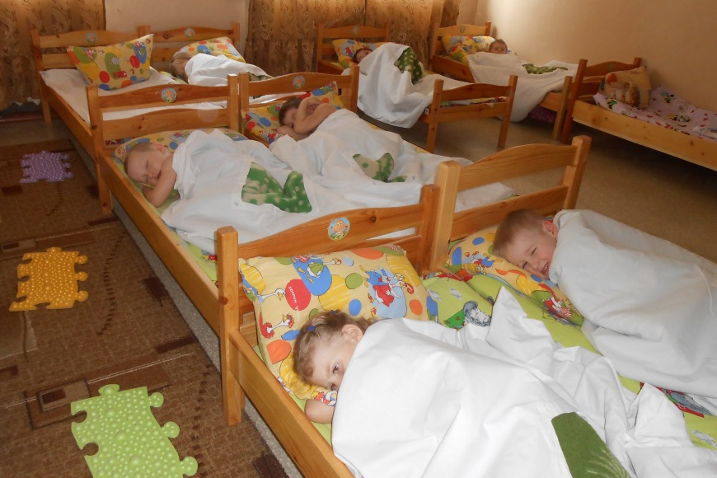
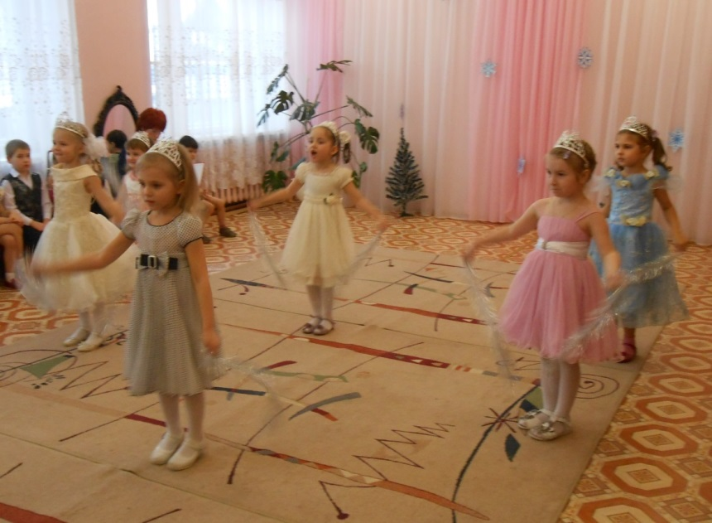
Музыкотерапия

Slide 19
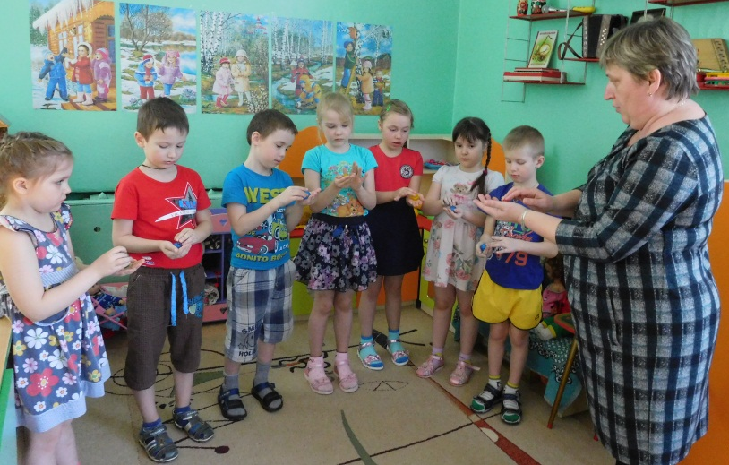
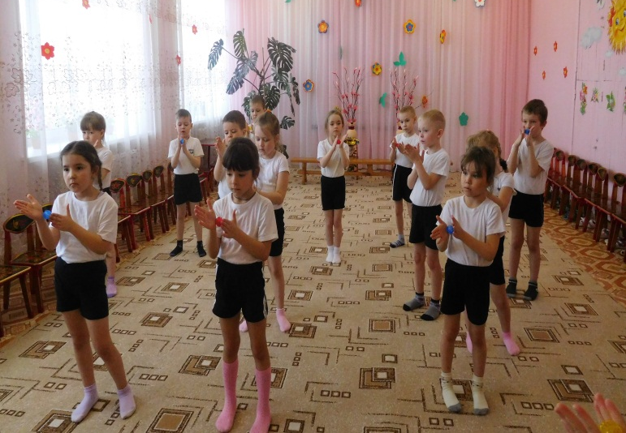
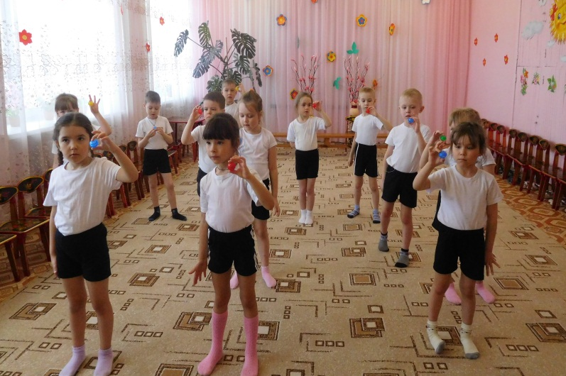
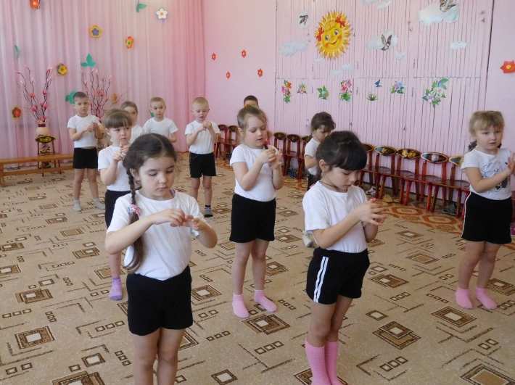
Су – джок терапия

